Slide 1
Versterken van persoonlijk leiderschap ontwikkelingsgericht coachen op basis van het vierstoelenmodel
Instituut Archimedes
Corma Ruijgrok

Slide 2
Missie
Leidinggevenden en opleiders leren om ontwikkelingsgericht te denken, te voelen en te handelen
denken
samen
zelf
voelen
handelen

Slide 3
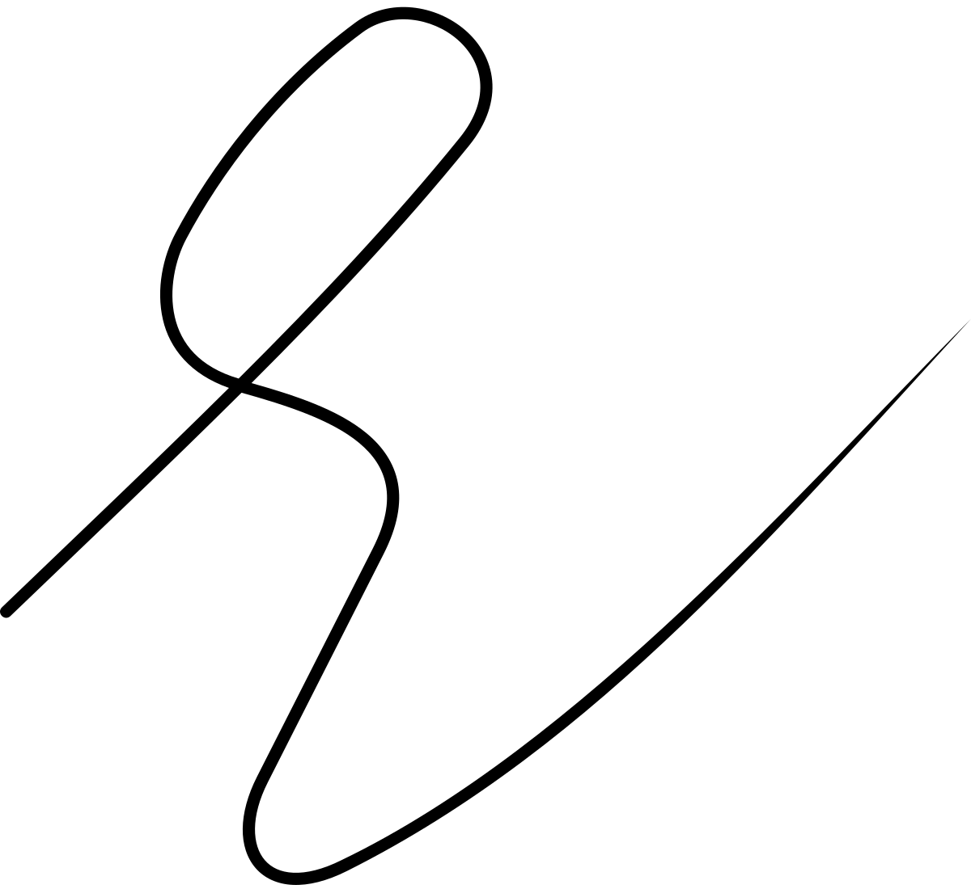
Is dat nodig dan?
Ja, want het is een kunst om je op het hier en nu en op ontwikkeling te richten.
Dat vraagt
identiteitsontwikkeling en
persoonlijk leiderschap!
probleem oplossing ontwikkeling

Slide 4
Ontwikkelingsgericht denken, voelen en handelen bevordert reflectie, compassie en dialoog in een groter geheel
wereldburgerschap
reflectie
samen
autonoom
interdependent
zelf
compassie
dialoog
sociale veiligheid

Slide 5
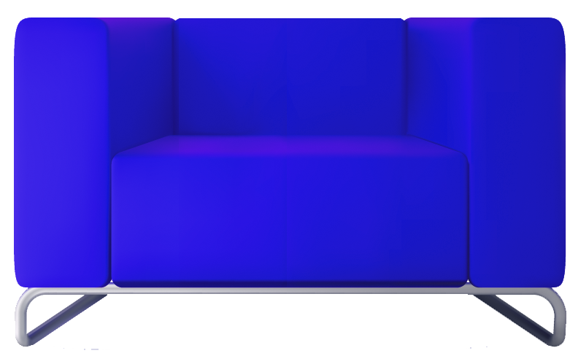
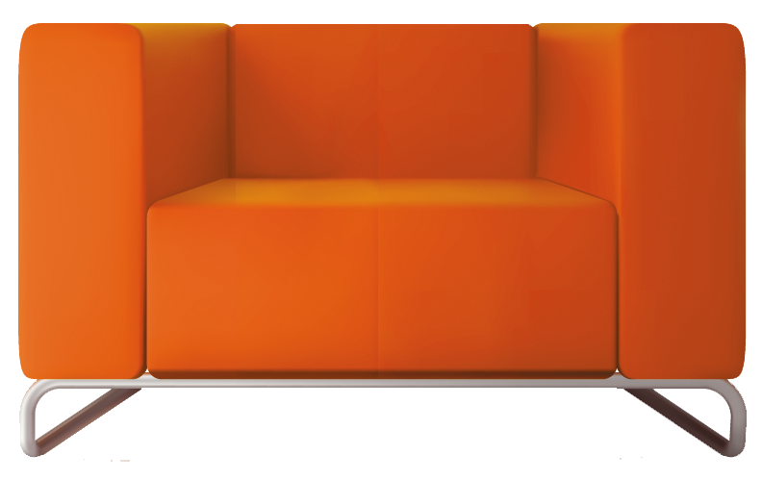
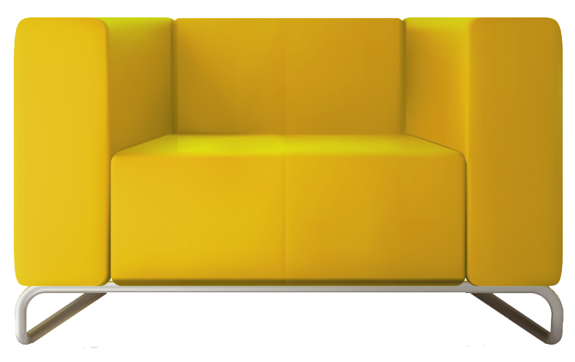
Het vierstoelenmodel helpt bij:
het ontwikkelen van
zelfsturing
zelfcompassie
zelfreflectie
Dit geeft vertrouwen in jezelf
samen
zelf

Slide 6
Het vierstoelenmodel helpt bij:
het ontwikkelen van
compassie
reflectie
dialoog
Dit geeft vertrouwen in de ander
samen
zelf

Slide 7
Wil jij je persoonlijk leiderschap versterken?
Wil jij om je heen meer reflectie, compassie en dialoog bevorderen?
Ben je bereid om door eigen identiteitsontwikkeling jouw team te inspireren?
Dan is een training in ontwikkelingsgericht coachen op basis van het vierstoelenmodel voor jou en/of je hele team een goede stap!

Slide 8
Ontwikkelingsgericht coachen op basis van het vierstoelenmodel is:
eenvoudig te begrijpen en toe te passen
praktisch, speels en visueel
interactief vanuit gelijkwaardigheid van delen
levend leren, met hoofd, hart en lijf erbij betrokken

Slide 9
Het vierstoelenmodel: onthullen en ontdekken
zelf
Je onthult jezelf, gaat van stoel naar stoel en ontdekt jezelf opnieuw…
Verruimend denken
Denken
Voelen
Verruimend voelen

Slide 10
Het vierstoelenmodel: fysiek en interactief
Samen
Je luistert en kijkt naar de ander en geeft terug welke ontwikkeling
in woord en gebaar je hier en nu bij de ander waarneemt.
Verruimend denken
Denken
Voelen
Verruimend voelen

Slide 11
Wat zeggen anderen over de training?
‘Het reflecteren met bewegen vind ik motiverend en stimulerend.’
‘Ik realiseer me nu dat ik mijn gevoel mag uiten.’
‘Het leert mij kijken naar ontwikkeling in plaats van naar problemen.’
‘Begrip, erkenning en vertrouwen in het team zijn gegroeid.’
‘We leerden de kunst van het “voorleven”.’
‘Het heeft ons team veiliger gemaakt.’
‘Ik ben meer ontspannen en positief.’

Slide 12
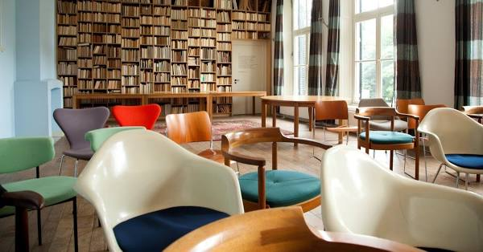
Nieuwsgierig naar de kracht van het vierstoelenmodel?
Masterclass (dagdeel)
Module: ontwikkelingsgericht coachen (zeven bijeenkomsten van drie uur)
Traject op maat: persoonlijk leiderschap
Voor meer informatie: corma.ruijgrok@hu.nl

